Slide 1

1、局部电路识读
2、方向继电器识读
3、监督区间继电器表示灯
4、辅助办理电路识读
5、表示灯电路识读
6、结合电路识读

Slide 2
方向继电器电路识读
作用：
改变列车运行方向
组成：
FJ电路、FGFJ电路
分类：正常办理时改方电路
辅助办理时改方电路

Slide 3
正常办理时改方电路
甲站办理正常改方手续使甲站FAJ吸起，FAJ吸起后甲站GFJ吸起、GFFJ缓放落下，GFFJ落下后，JQJF落下、JQJ2F缓放落下。
继电器间逻辑关系：
FAJ↑
GFJ↑
GFFJ缓放↓
↓
JQJF↓
JQJ2F缓放↓

Slide 4
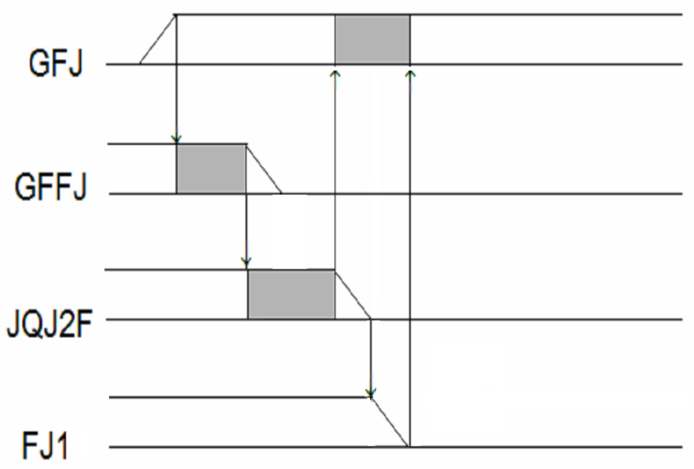
继电器时间特性分析

Slide 5
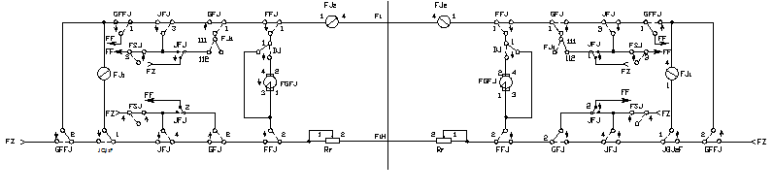
FJ电路：改方前
乙站
（接车站）
（发车站）
甲站
FJ是有极继电器，有两种稳态，1＋4－吸起，4＋1－落下

Slide 6
送反极性方向电源：
甲站办理改方手续，GFJ↑、GFFJ缓放↓，断开原来方向电源，由甲站送出反极性方向电源，使乙站FJ1、FJ2，甲站FJ2转极
乙站（发车站）
甲站（接车站）

Slide 7
继电器时间特性分析
乙站FJ1、FJ2,甲站FJ2转极

Slide 8
两站方向电源串接：
乙站FJ1转极后，切断GFJ3-4线圈励磁电路，乙站GFJ落下，将两站方向电源串接，保证两站FJ2可靠转极
乙站（发车站）
甲站（接车站）

Slide 9
短路FJ1外线：
甲站GFFJ↓→JQJF↓→JQJ2F缓放↓，短路甲站FJ1线圈，防止外线混电使FJ错误转极
乙站（发车站）
甲站（接车站）

Slide 10
继电器时间特性分析
短接甲站FJ1外线

Slide 11
甲站FJ1转极：
甲站JQJ2F↓，FJ1转极，甲站变为发车站，乙站变为接车站
乙站（发车站）
甲站（接车站）

Slide 12
继电器时间特性分析
JQJ2F↓，FJ1转极时，GFJ利用缓放保持↑

Slide 13
FGFJ电路：辅助改方前
乙站（发车站）
甲站（接车站）

Slide 14
FGFJ电路：
甲站办理改方手续，FFJ↑断开原来方向电源，DJ缓吸0.3-0.35秒，短路外线，使外线贮电消失
乙站（发车站）
甲站（接车站）

Slide 15
FGFJ电路：
乙站JFJ↑后，向甲站送电，使其FGFJ励磁
乙站（发车站）
甲站（接车站）
FGFJ是偏极继电器，1、3＋ 2、4－吸起

Slide 16
辅助办理时改方电路
甲乙两站办理辅助改方手续，使FGFJ、JQJ2F和GFJ依次吸起，FGFJ落下后使GFFJ和JQJ2F缓放↓
继电器间逻辑关系：
JQJ2F缓放↓
↓
GFFJ缓放↓
FGFJ↑
JQJ2F↑
GFJ↑

Slide 17
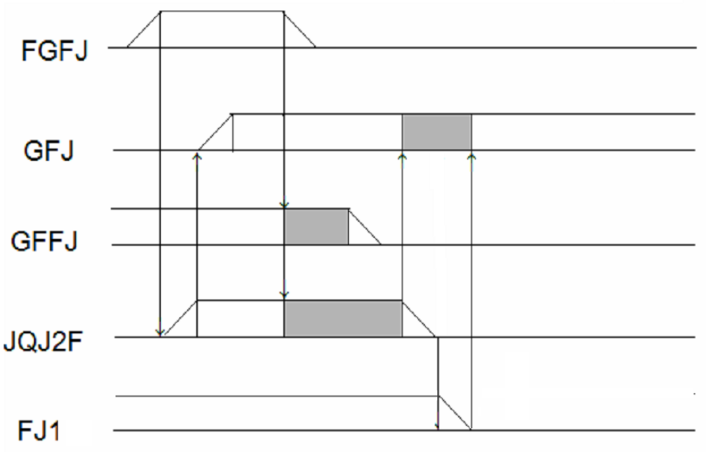
继电器时间特性分析

Slide 18
送反极性方向电源：
GFJ↑、GFFJ缓放↓、JQJ2F缓放↓，由甲站送出反极性方向电源，使乙站FJ1、FJ2，甲站FJ2转极
乙站（发车站）
甲站（接车站）

Slide 19
继电器时间特性分析
乙站FJ1、FJ2,甲站FJ2转极

Slide 20
两站方向电源串接：
乙站FJ1转极后，切断GFJ3-4线圈励磁电路，乙站GFJ落下，将两站方向电源串接，保证两站FJ2可靠转极
乙站（发车站）
甲站（接车站）

Slide 21
短路FJ1外线：
甲站GFFJ落下，JQJ2F仍在缓放↓，短路甲站FJ1线圈，防止外线混电使FJ错误转极
乙站（发车站）
甲站（接车站）

Slide 22
继电器时间特性分析
短接甲站FJ1外线

Slide 23
甲站FJ1转极：
甲站JQJ2F↓，FJ1转极，甲站变为发车站，乙站变为接车站
乙站（发车站）
甲站（接车站）

Slide 24
继电器时间特性分析
JQJ2F↓，FJ1转极时，GFJ利用缓放保持↑

